Slide 1
Nordic walking – severská chůze ve fitness tréninku
Mgr. Věra Knappová, Ph.D.

Slide 2
Fitness v novém pojetí
„Cvičím, abych se dobře cítil a byl fit“
kondičně-zdravotní programy ve fitness
fitness je součástí wellness, obsahem jsou čtyři složky:
  Kardiorespirační vytrvalost
  Svalová síla a svalová vytrvalost
  Flexibilita
  Celkové složení těla
  Všechny tyto složky spolu vzájemně souvisejí, nesmíme žádnou opomenout
Kondičně orientované programy (často označované jako tzv. rychlé, tj. související s energetickými možnostmi organismu člověka)
Zdravotně orientované programy (často označované jako tzv. pomalé, tj. související s procesy řízení a regulace pohybu).
Na pomezí NORDIC WALKING

Slide 3
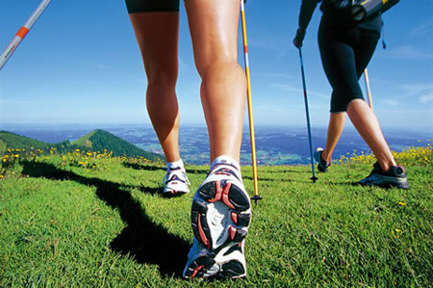
RYCHLÉ PROGRAMY
funkční programy – největší současný trend
Ve fitness centru: zóna strečinku, kardio zóna, fitness zóna, relaxační zóna, příp. aqua zóna
Outdoorový program, aerobní zdatnost, zapojení svalových smyček podílejících se na SDT

Slide 4
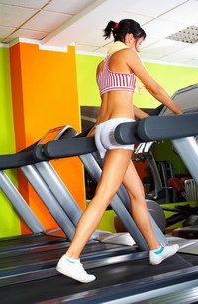
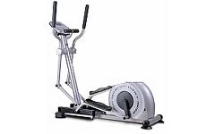
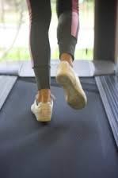
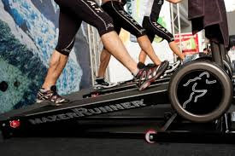
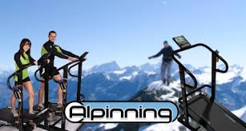
Kardio-zóna, kardio-trénink
Kardio stroje:
  Orbitrek
  Běhací pás
  Hromadné provedení :
    Heat
    Alpinning
    K2 Hiking

Slide 5
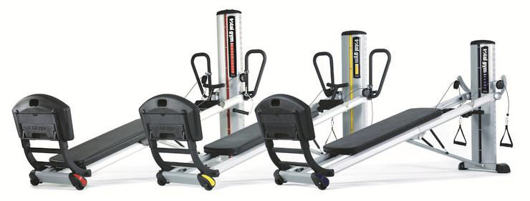
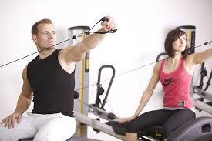
Speciální stroje
Gravity – GTS
  vychází z „Total Gymu“
  cvičení s vlastní váhou těla na pohyblivé desce, která je uvedena do pohybu vlastní svalovou aktivitou horních nebo dolních končetin

Slide 6
Funkční trénink
= souhrn cvičení skupinového i individuálního charakteru, který využívá váhu vlastního těla, různých specifických pomůcek a strojů k tomu, aby cvičení co nejvíce napodobovalo každodenní situace...??? ☺
při cvičení dochází k zapojení velkého počtu svalových skupin.
charakteristické pohyby, zvl. tahové, tlakové a rotační cviky, kliky, předklony a výpady.
zakladatelé jsou Paul Check a Gary Gray spolu s Národní akademií sportovní medicíny v USA.

Slide 7
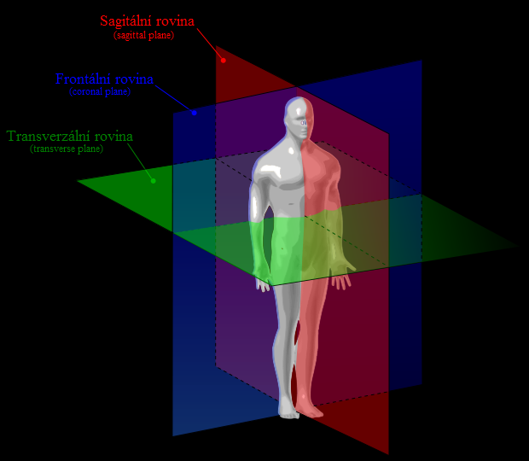
Navození modelových situací zahrnujících kombinaci rychlého a pomalého pohybu, který přispívá ke stabilizaci tělních segmentů ve třech základních rovinách.
čelní (frontální)
příčná (transverzální)
předozadní (sagitální)

Slide 8
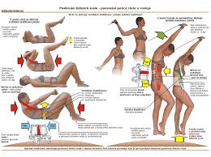
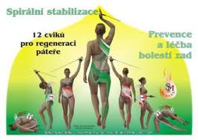
Funkční (3D) trénink
Alternativa silového cvičení
Zařazujeme před posilovnu nebo mezi posilovací trénink (stimulace hlouběji uložených, fázických a funkčně lépe využitelných svalů)
Koordinovaný pohyb - KVALITA PROVEDENÍ!!!
Zrychlení, zpomalení, stabilizace segmentů
Vychází z poznatků moderní fyzioterapie
SM systém – expandery…
Therrabandy
Cvičení v uzavřených a otevřených kinematických svalových řetězcích

Slide 9
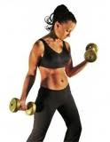
Posilování
Zdravotní provedení
Možné zacílení účinku
SDT!!! kontrolovaný pohyb, dýchání, zátěž
Optimální doplněk PA pro jedince s nadváhou, sedavým způsobem života, rychlá cílená odezva na cvičení…
cviky jsou zaměřeny nejprve na svalstvo trupové (zvl. fázické, svaly vypadávající z činnosti) a fázické svalstvo končetinové.
Cvičíme zprvu hlavně jednoruč a jednonož s využitím přesunu napětí přes střed těla diagonálně
Při obouručním provedením prohlubujeme případné stranové asymetrie.
Efektivněji aktivujeme HSSP
Vhodný poměr struktury:
50% vytrvalost 30% síla 20% koordinace

Slide 10
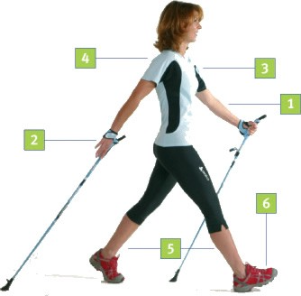
Nordic walking
Specifika oproti běžné chůzi, mj. větší uvědomění si aspektů lokomoce, zapojení svalů.
Vyvažovací funkce (punctum mobile) i funkce opěrná (punctum fixum) - ovlivnění aktivity paží (silové provedení), zapojení svalových řetězců mezi opěrnými body horních a dolních končetin.
Většinou poslední pohybovou aktivitou kterou ještě jedinci provádí.
Možno pozvolné dávkování kondiční zátěže, zvyšování trénovanosti organismu
Kontakt s klientem – rozhovor apod…psychologický efekt venkovního prostředí "okysličení“ ovlivnění plosky nohy
Možnost začít i s funkčně „zanedbaným“ jedincem okamžitě s pohybem

Slide 11
Nordic walking – „typ“ chůze
Fyzioterapeutická, vstupní – hole pro oporu a stabilitu, podporu SDT. Chůze plynulá, zdravotní benefity.
Zdravotně - kondiční – uplatnění klasické techniky Nordic walking; chůze vhodná pro začátečníky i pokročilé podle intenzity a doby trvání, tvarování těla, snižování nadváhy, odstraňování vadných pohybových stereotypů, zlepšování kondice, ….
Výkonnostní – rozvíjející efekt, zlepšování výkonu a zdokonalení techniky pohybu.
Funkční, běh s holemi
Svalový systém – svalová rovnováha – zapojení fázických svalových skupin (odlehčení C)
Kardiovaskulární systém
Dýchací systém – bránice, poloha dolních žeber
Centrace kořenových kloubů, odlehčení, došlap!!
Ploska nohy – výběr obuvi a terénu
Uvolňovací cvičení s holemi
Protahovací cvičení s holemi
Posilovací cvičení s holemi
Možný funkční trénink…

Slide 12
Kontraindikace
Výška holí
Stabilita + i !!!
Nebrzdit holemi před tělem
Nezapichovat u nohou blízko
Soustředění na chůzi - !! mobil, úpravy oblečení apod. s holemi v rukou
Vhodná volba trati a povrchu
výška postavy (cm) x 0,68
Pravý úhel v lokti/běh výše
Nastavitelnost -
Hliník ☹ ….sklolaminát
Karbon

Slide 13
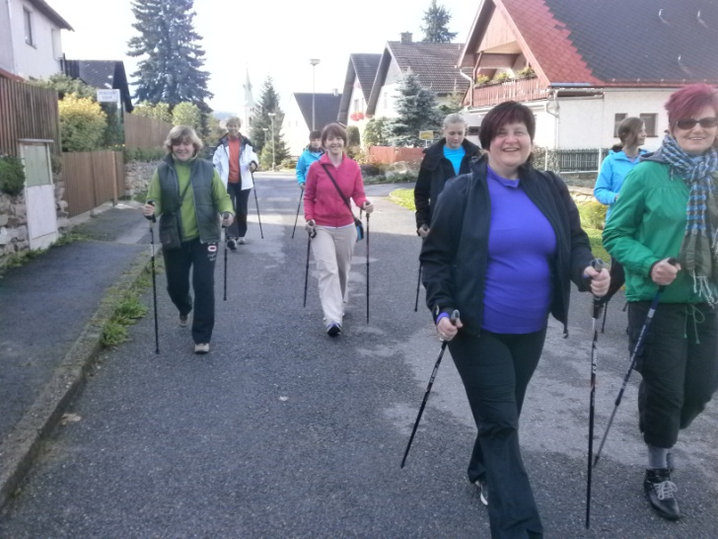
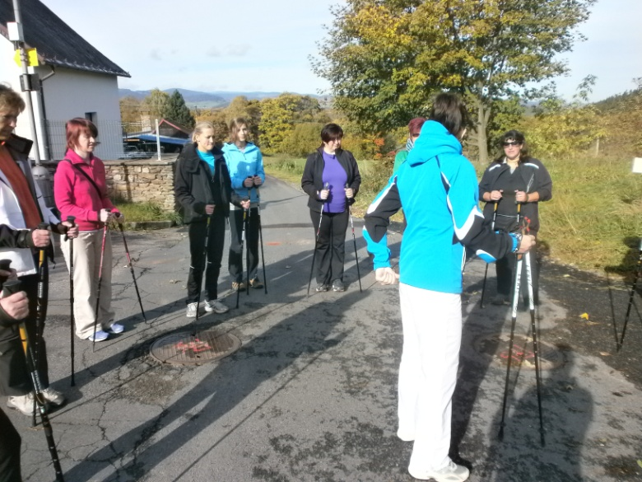
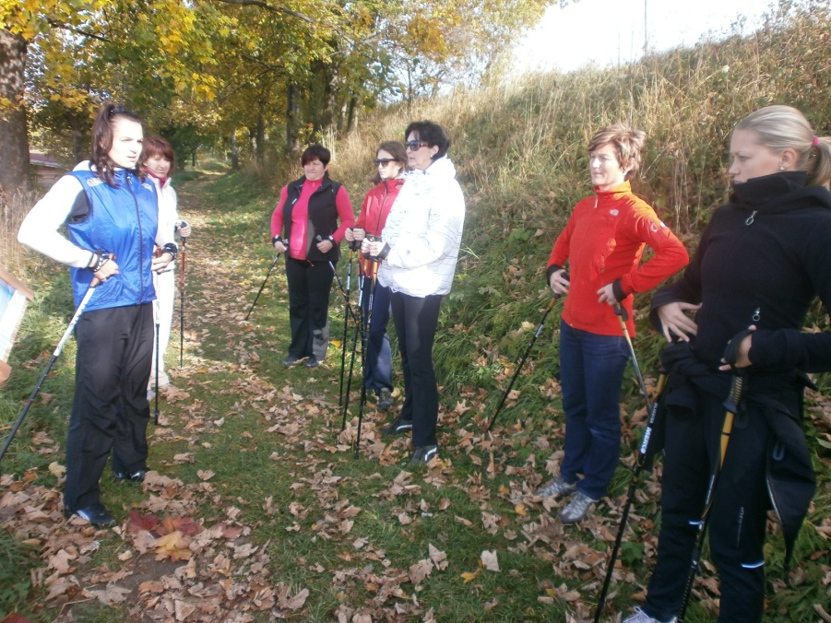
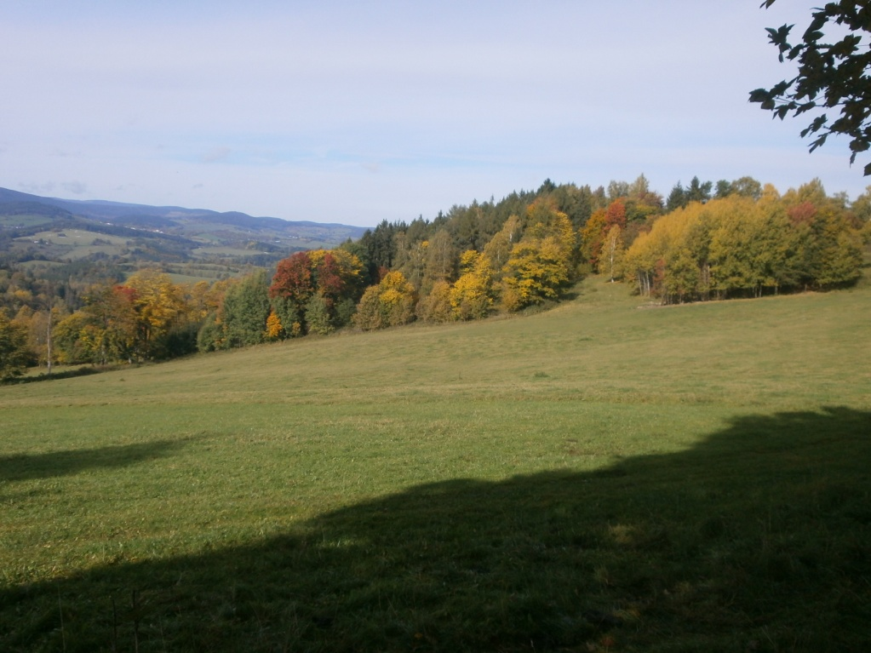
Pohybově – relaxační víkendy

Slide 14
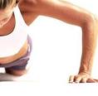
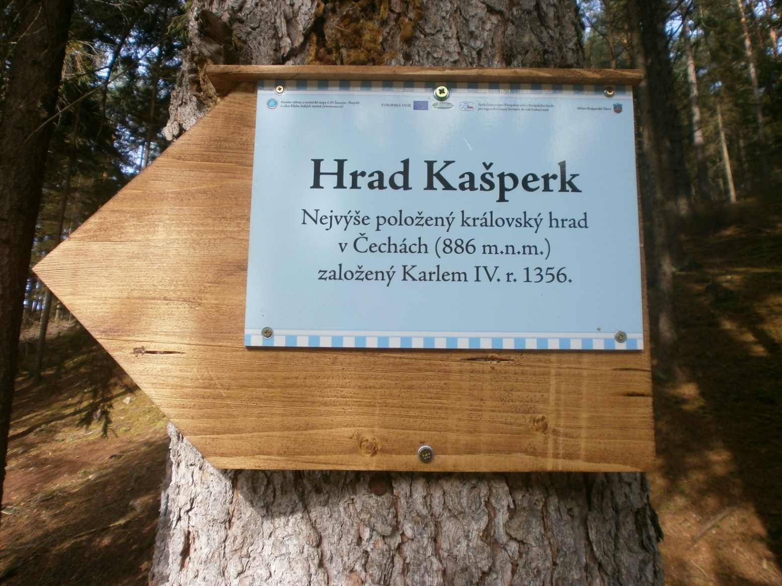
Děkuji za pozornost

